Slide 1
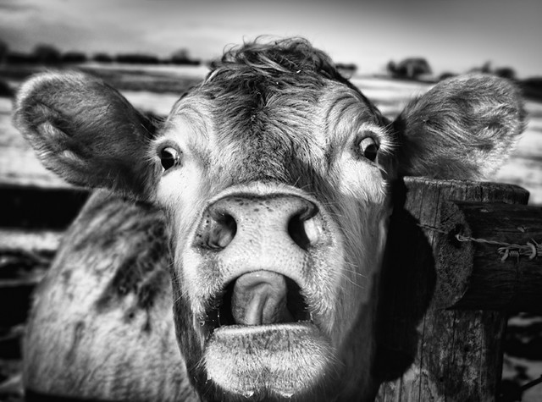
PREGLED RESPIRATORNOG SISTEMA
DVM Aleksandra Mitrović

Slide 2
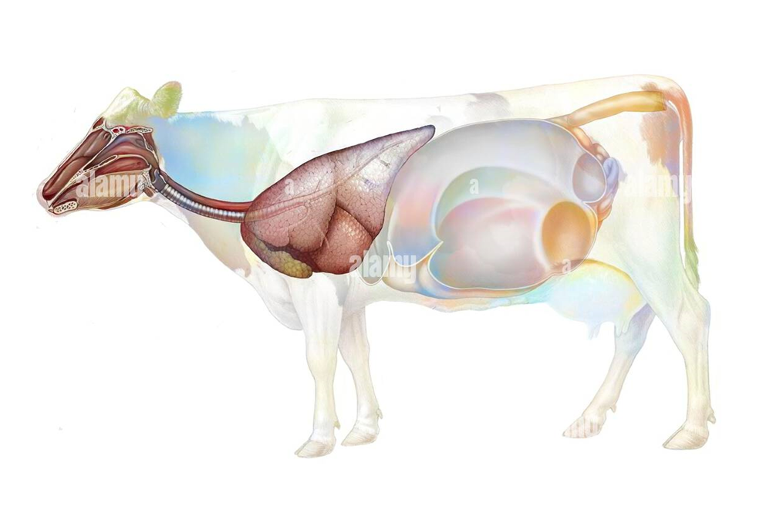
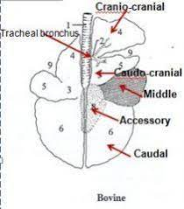
Anatomija

Slide 3
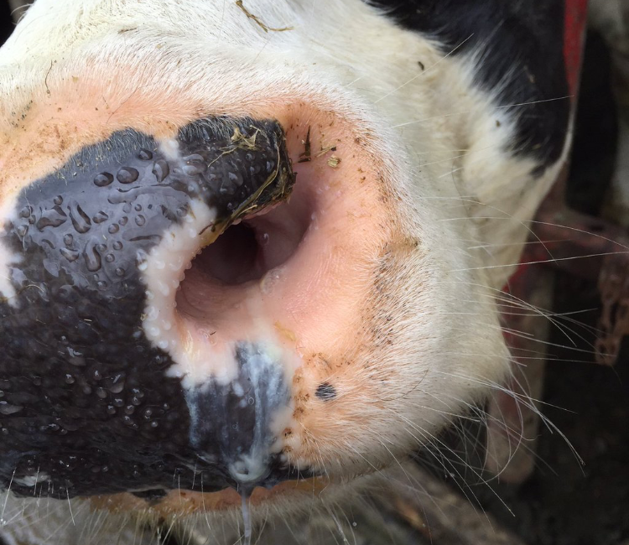
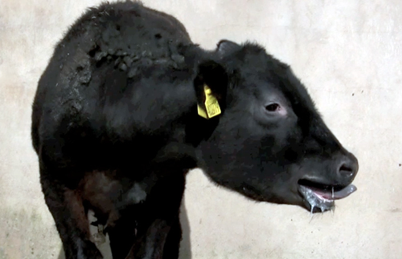
SIMPTOMI OBOLJENJA RESPIRATORNOG SISTEMA
NOSNI ISCEDAK
KAŠALJ
DISPNEJA
FEBRA, INAPETENCA, PAD MLEČNOSTI...
NOVEMBAR-DECEMBAR; FEBRUAR-MART
TRANSPORT

Slide 4
METODE PREGLEDA RESPIRATORNOG SISTEMA
OPŠTE METODE
ADSPEKCIJA
PALPACIJA
AUSKULTACIJA
PERKUSIJA
SPECIJALNE METODE
LABORATORIJSKE METODE
ENDOSKOPIJA
RTG
UZ
PUNKCIJA/CENTEZA
TRANSTRAHEALNA ASPIRACIJA
BRONHOALVEOLARNA LAVAŽA

Slide 5
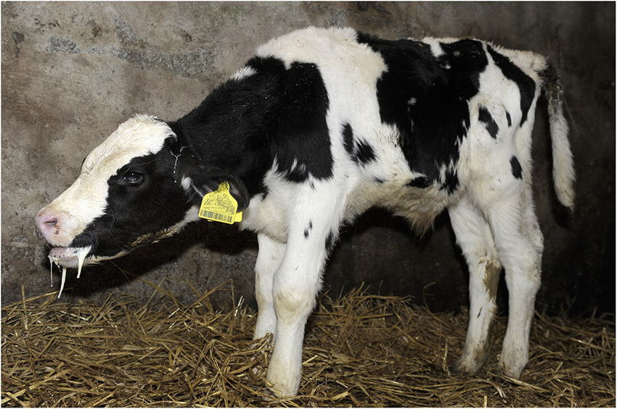
2*
PRE OTPOČINJANJA PREGLEDA POSMATRAMO ŽIVOTINJU!
STAV KOJI ZAUZIMA I PONAŠANJE (HABITUS)
OBRAZAC DISANJA

Slide 6
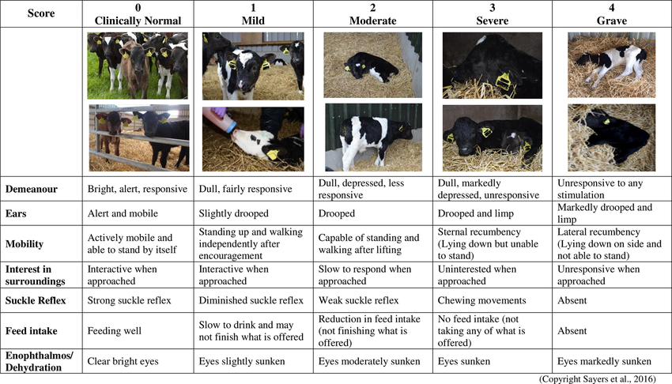

Slide 7
REDOSLED PREGLEDA RESPIRATORNOG SISTEMA:
PREGLED GORNJIH PARTIJA
ISPITIVANJE DISAJNIH POKRETA
PERKUSIJA GRUDNOG KOŠA
AUSKULTACIJA GRUDNOG KOŠA
Perkusija se izvodi prva kako bi se utvrdila veličina plućnog polja koje ćemo posle auskultirati!!!

Slide 8

1. PREGLED GORNJIH PARTIJA RESPIRATORNOG SISTEMA
NOSNI ISCEDAK?
KAŠALJ?
OTOCI, POVREDE?
GLASNOĆA RESPIRACIJA?
INTENZITET EKSPIRIRANOG VAZDUHA?

Slide 9
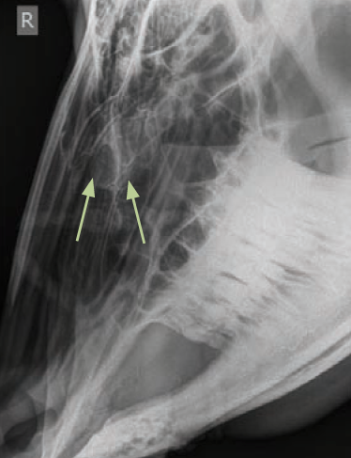
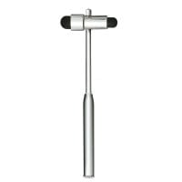
Zdravi sinusi = timpanija

Slide 10
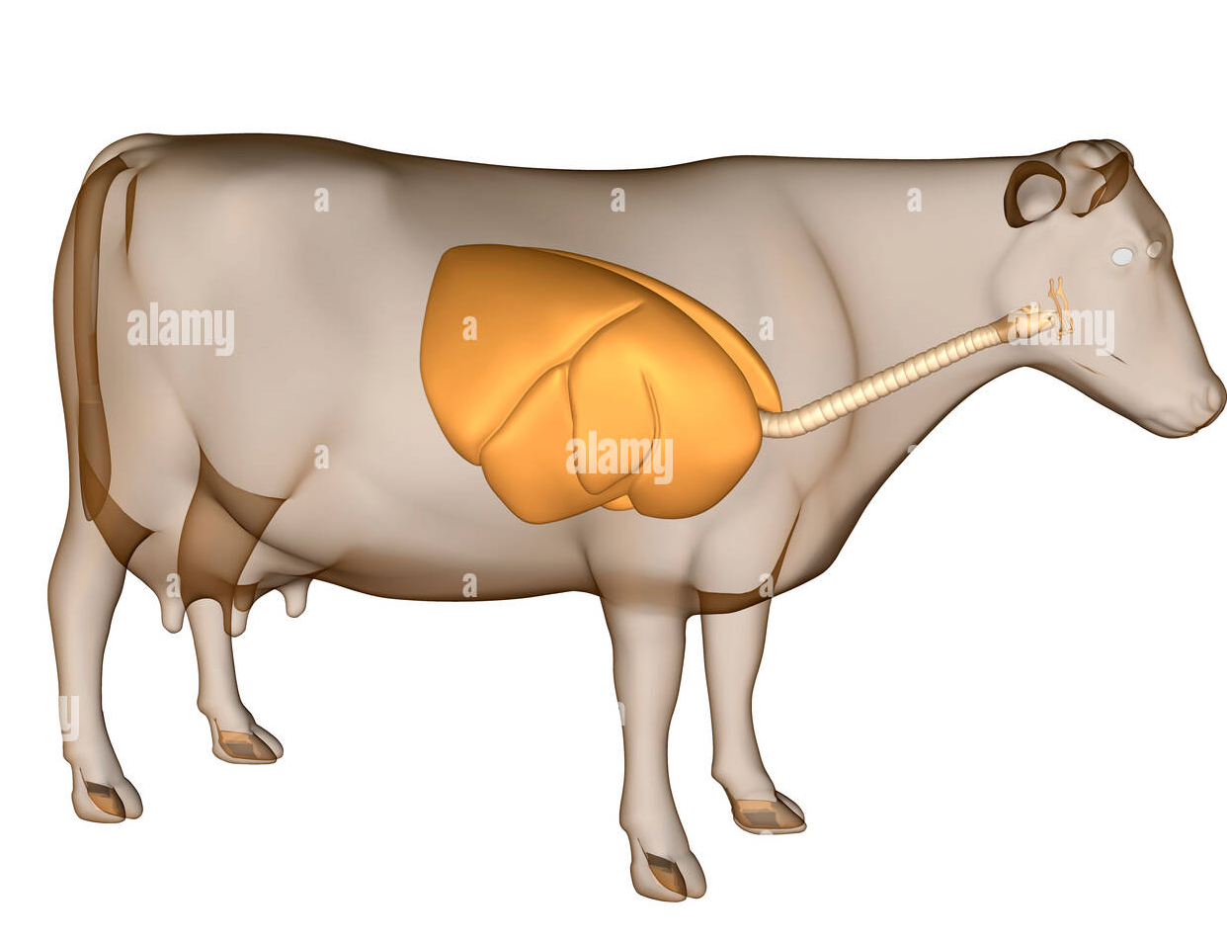
SPOLJAŠNJA I UNUTRAŠNJA PALPACIJA
AUSKULTACIJA – CELOM DUŽINOM!
LARINGOTRAHEALNI HUK
RONHI – SUVI, VLAŽNI
Stertor i stridor
PROVOKACIJA KAŠLJA - paroksizmalni
ENDOSKOPIJA

Slide 11
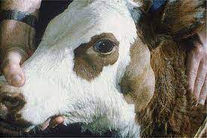
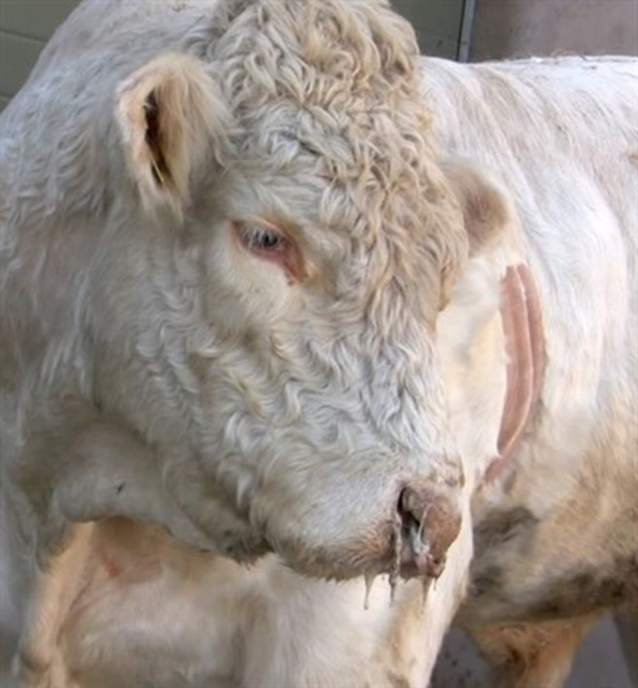
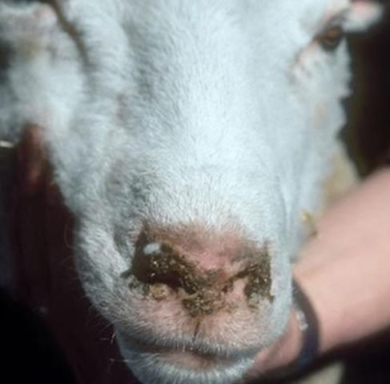
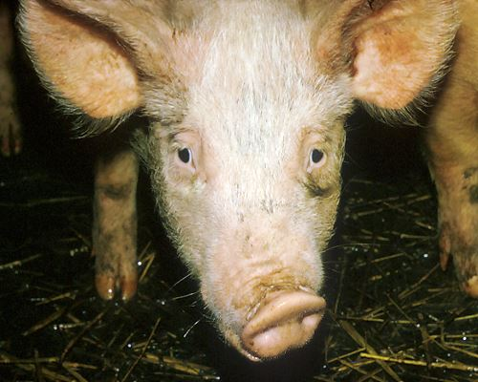
NAJČEŠĆA OBOLJENJA GORNJIH PARTIJA RESPIRATORNOG SISTEMA
DIFTERIJA TELADI
Potencijalno urgentno stanje repiratornog sistema
ESTROZA OVACA
SINUZITIS
ATROFIČNI RINITIS

Slide 12
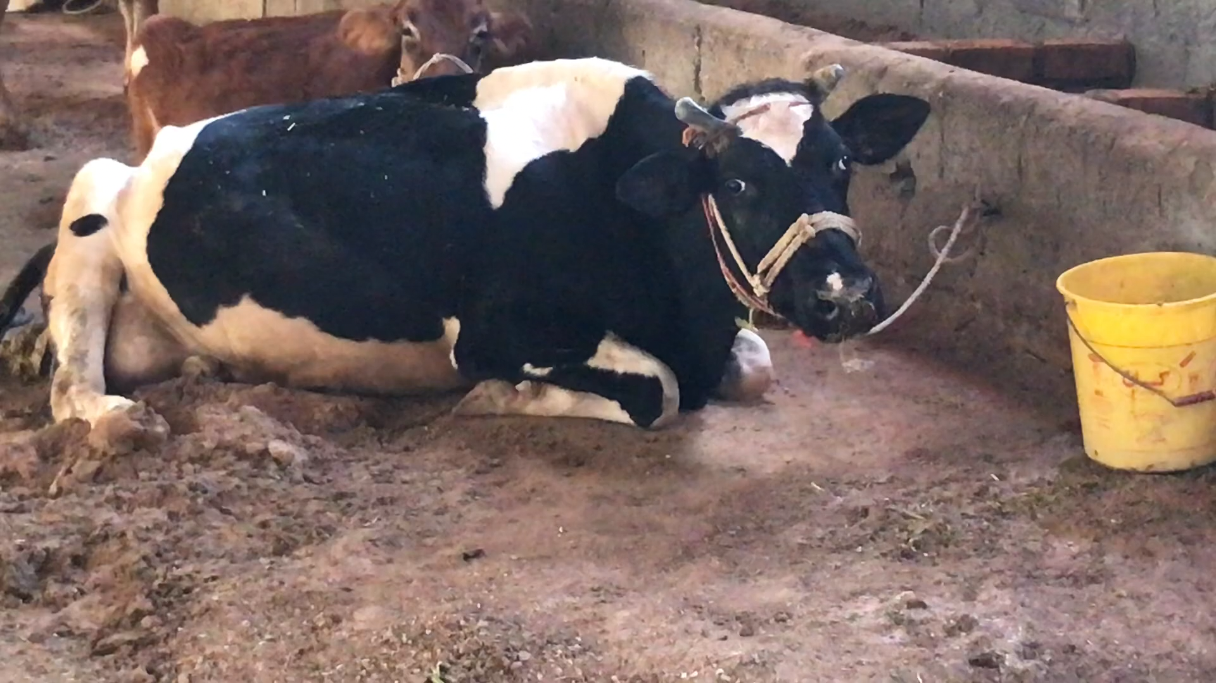
2. ISPITIVANJE DISANJA I DISAJNIH POKRETA
ADSPEKCIJA I PALPACIJA
FREKVENCA (tahi-,bradi-,a-)
SIMETRIČNOST – da/ne
SNAGA – pojačano/oslabljeno
TIP – 3 tipa
RITAM
Abdominalno – patologija u toraksu
Torakalno – patologija u abdomenu

Slide 13
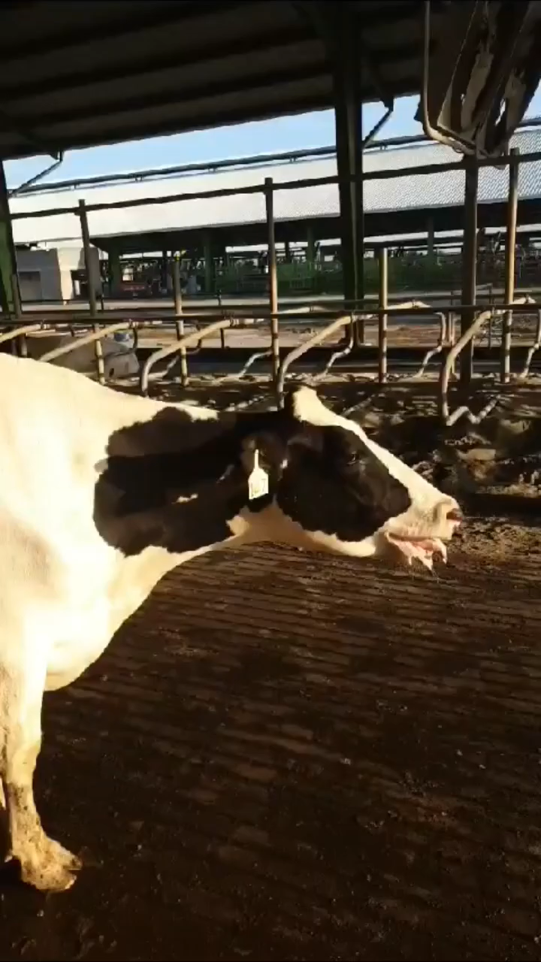
RITAM
Isprekidano - bolnost
Produbljeno - O2
Kusmaulovo – metabolička acidoza
Čejn-Štoksovo – smanjena oksigenacija (CNS,KVS)
Biotovo – povreda ponsa, meningitis
Grokovo - ?
DISPNEJA – inspiratorna, ekspiratorna, mešovita
Inspirijum : Ekspirijum = 1 : 1,2

Slide 14
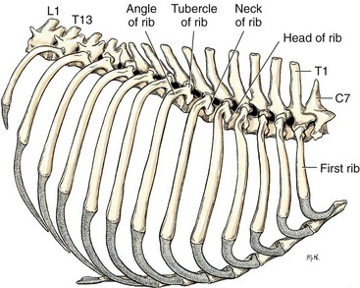
Palpacija rebara i interkostalnih prostora!
... frakture rebara, pleuritis
Dijafragma se pripaja za sternum u nivou 6. rebra

Slide 15
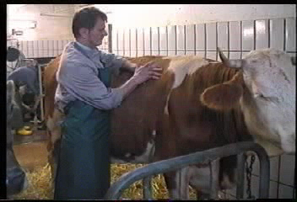
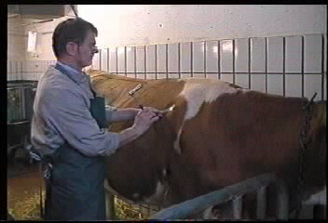
3. PERKUSIJA GRUDNOG KOŠA
Digito- digitalna
Instrumentalna

Slide 16
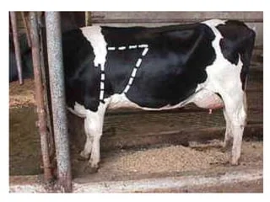



TIMPANIJA
ATIMPANIJA
MUKLINA
KAUDALNE GRANICE PLUĆA!
Promena u veličini plućnog polja!
Tabela u praktikumu 65. strana ☺
HORIZONTALNA – TOPOGRAFSKA
VERTIKALNA – DIJAGNOSTIČKA
Promena u perkusionom zvuku/ parenhimu pluća

Slide 17
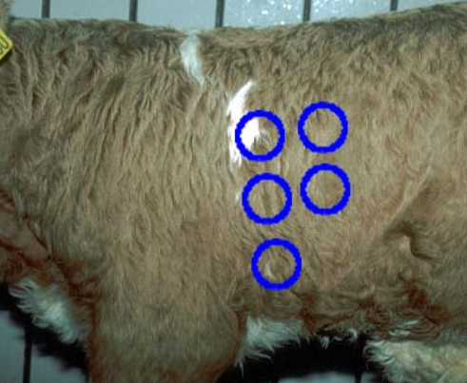
4. AUSKULTACIJA GRUDNOG KOŠA
OSNOVNI FIZIOLOŠKI ŠUMOVI
LT huk
Vezikularno disanje
Pojačano vezikularno disanje
Najjače: grananje bronhusa; sredina
Najslabije: dijafragmatski lobusi; periferija

Slide 18
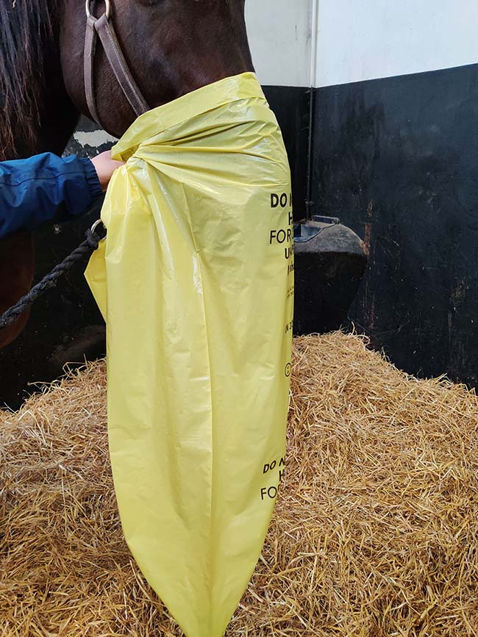

OSNOVNI PATOLOŠKI ŠUMOVI
pooštreno vezikularno disanje
oslabljeno vezikularno disanje
bronhijalno disanje
mešovito disanje
respiratio nula
SPOREDNI PATOLOŠKI ŠUMOVI
ronhi - sadržaj
krepitacije – alveole; emfizem
frikcije – perikard ili pleura?
zapljuskivanje – Succusio hipocratis
Soup slurping

Slide 19
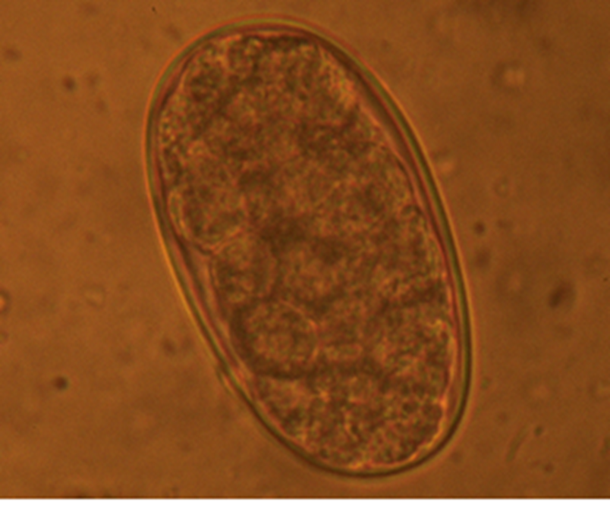
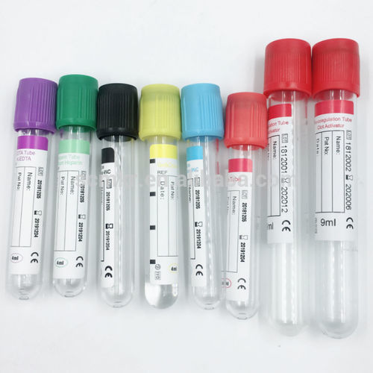
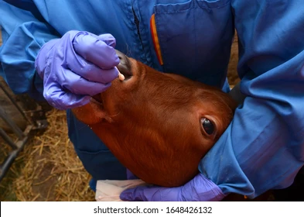
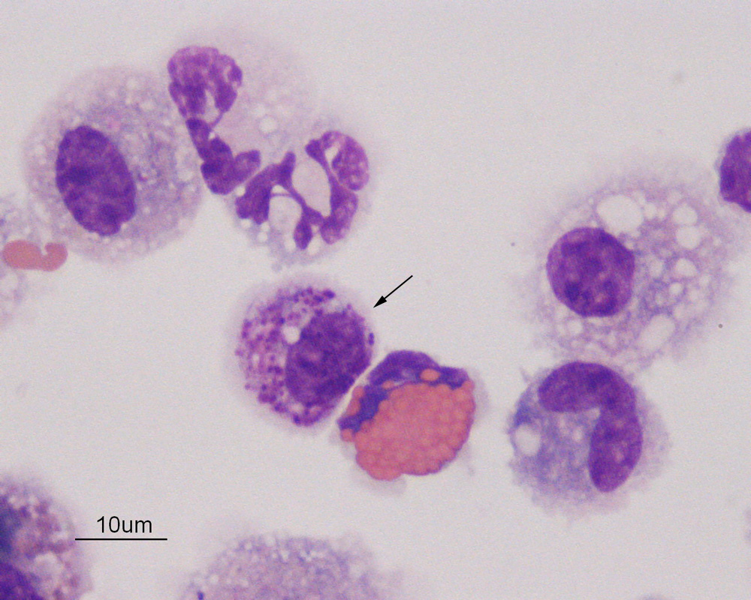
Laboratorijska dijagnostika

Slide 20
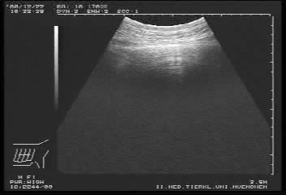
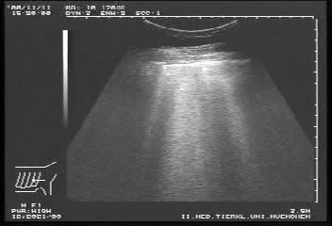
Ultrazvučna dijagnostika
Zdrava pluća
Patološke promene na pleuri
+ biopsija

Slide 21
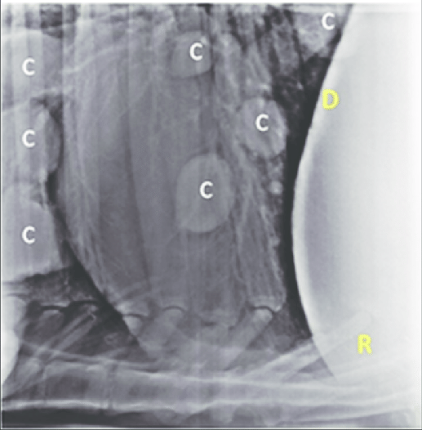
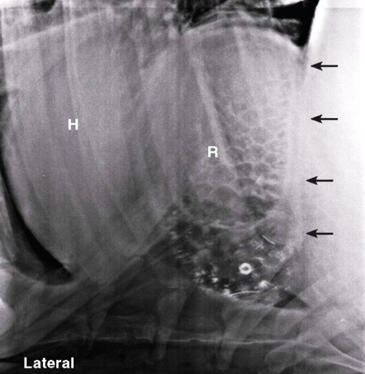
Radiološka dijagnostika

Slide 22

Endoskopska dijagnostika

Slide 23

Punkcija pleuralnog prostora

Slide 24
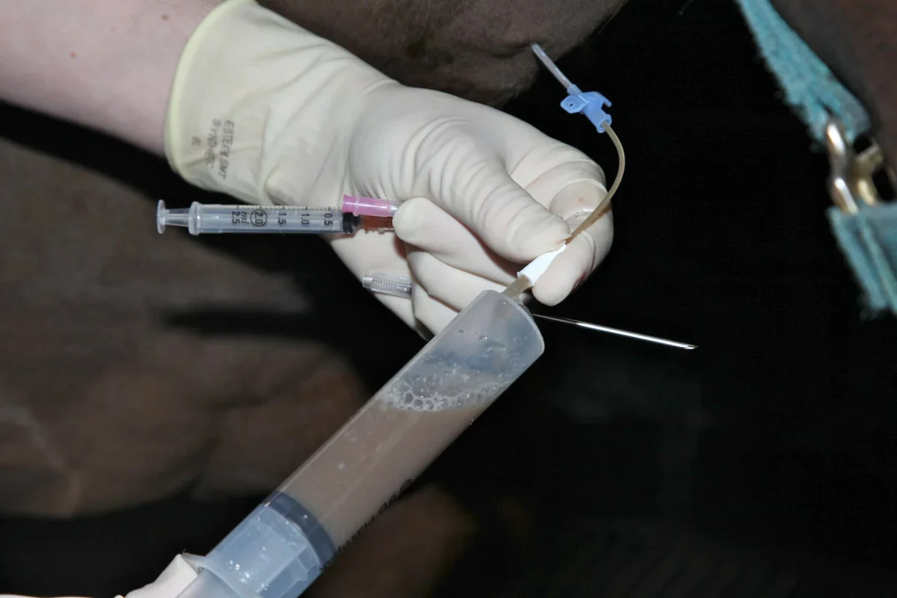
Tanstrahealna aspiracija
sterilna
zahteva lokalnu anesteziju
VIDEO

Slide 25
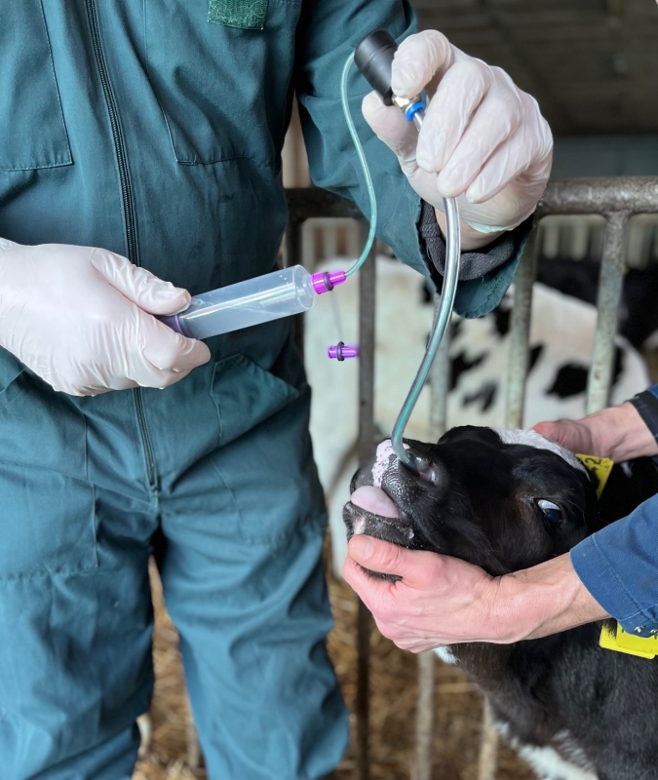
Bronhoalveolarna lavaža
Nije sterilna
Dobra za ispitivanje fokalnih promena

Slide 26
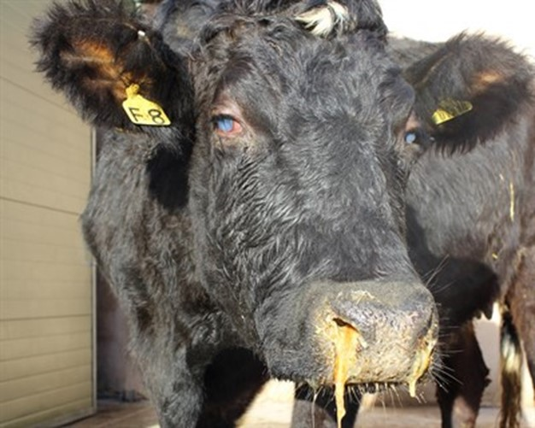

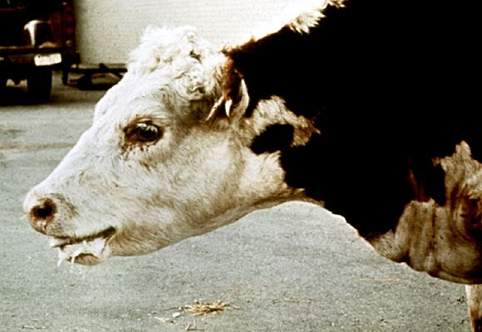
NAJČEŠĆA OBOLJENJA RESPIRATORNOG SISTEMA DOMAĆIH PAPKARA
Bovini sincicijalni virus
Parainfluenca 3
IBR Infektivni bovini rinotraheitis
Pasteurella multocida, Mannheimia haemolytica, Histophilus somni
ENZOOTSKA PNEUMONIJA

Slide 27
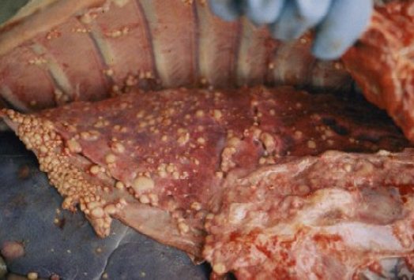

Metadrongilide / Plućni Vlašci
Svi!
Tuberkuloza

Slide 28
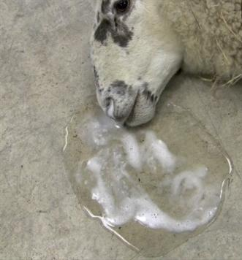
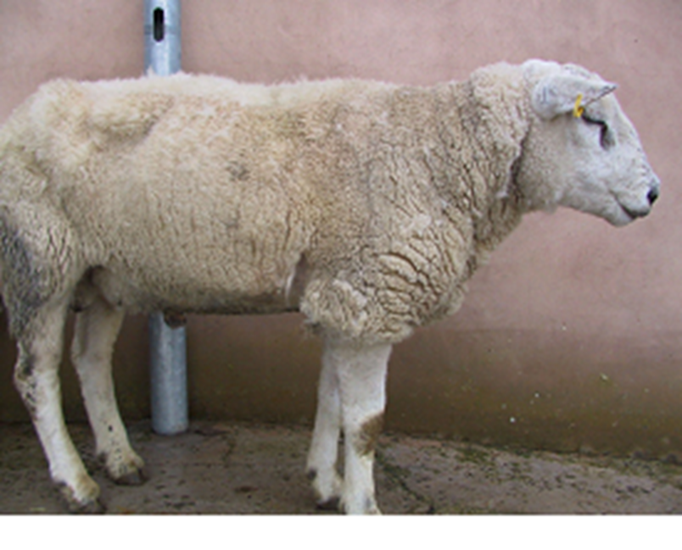
Adenomatoza ovaca
Jaagsiekte –
Ovini pulmonalni adenokarcinom
Plućni apscesi

Slide 29
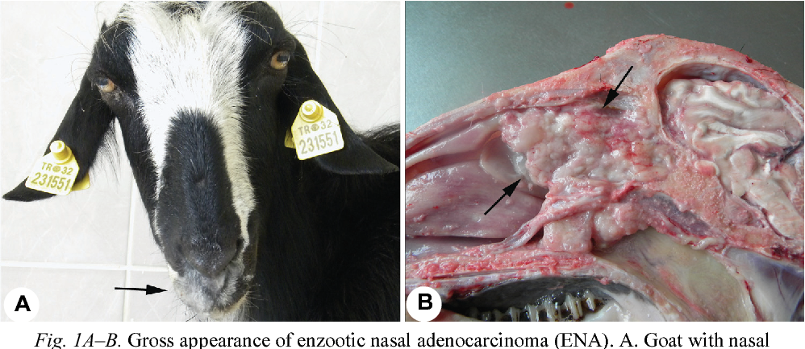
Kaprini nazalni adenokarcinom
Osetljivije na respiratorna oboljenja

Slide 30
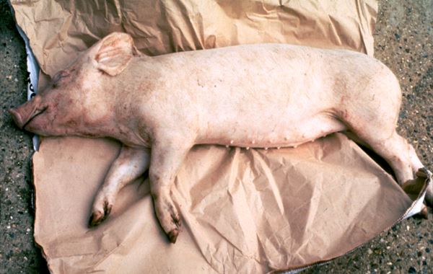
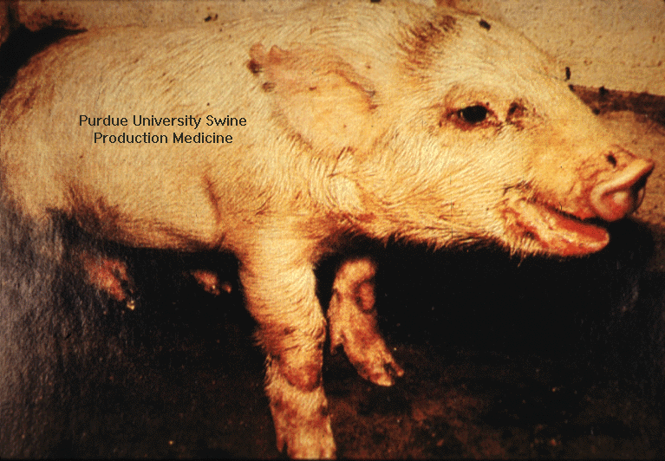
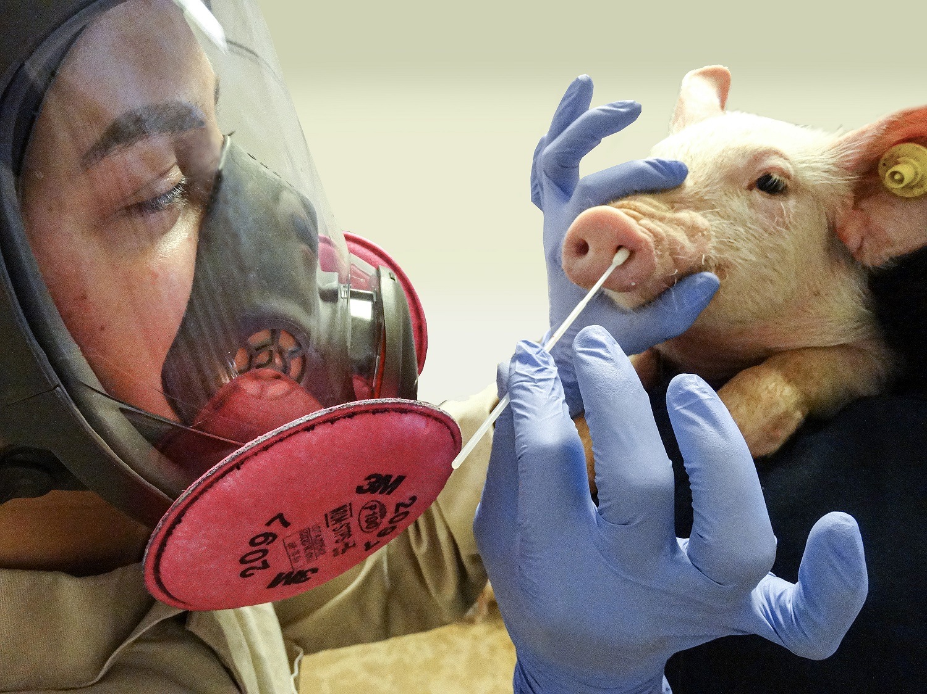
Glässer-ova bolest
Enzootska pneumonija svinja
Influenca!!!

Slide 31
